Slide 1
PRESENTACIÓN FINAL CAPSTONE
SSDD
GESTIÓN Y CONTROL

Slide 2

Squad
IGNACIO DANIEL GUERRA MENA
MAURICIO ANIBAL PIZARRO VALDES

Slide 3

DESCRIPCIÓN DEL PROYECTO

Slide 4
SSDD
Problema
Solución
En el área de servicios digitales de Duoc UC Sede Plaza Oeste, el inventario de equipos y hardware se gestiona actualmente mediante planillas de Excel y correos electrónicos, lo que genera varios problemas. Estos incluyen el manejo disperso de datos, lo que dificulta el acceso y la actualización centralizada de la información. Además, hay riesgos de robo o desaparición de equipos, pérdida de información debido a la falta de respaldos adecuados y datos incorrectos sobre el estado, ubicación y responsables de los equipos. Estos problemas afectan la eficiencia y el control del inventario, dificultando la toma de decisiones informadas sobre los equipos disponibles.
Para abordar los problemas actuales en la gestión del inventario de equipos y hardware en el área de servicios digitales de Duoc UC Sede Plaza Oeste, proponemos el desarrollo e implementación de un Sistema de Gestión de Inventario Digitalizado. Esta solución centralizará y automatizará el control de los equipos, optimizando el proceso, mejorando la precisión de los datos y reduciendo los riesgos asociados con la pérdida de información.

Slide 5
Objetivo General

Slide 6
SSDD
Desarrollar e implementar un Sistema de Gestión de Inventario Digitalizado para el área de servicios digitales en la sede de duoc uc Plaza Oeste, que centralice los datos, que permita tener un control de equipos y hardware existentes y operativos en sede, optimizando la gestión de los recursos, mejorando la precisión de los datos y su acceso a los usuarios con los respectivos permisos, reduciendo los riesgos de pérdida o robo, y facilitando la toma de decisiones informadas sobre el estado, ubicación y responsables de los equipos.

Slide 7
Objetivos Específicos

Slide 8
SSDD
Se creará una plataforma centralizada que almacenará todos los datos del inventario en una base de datos segura. Esto permitirá que los usuarios autorizados accedan a la información, eliminando la pérdida de datos en correos electrónicos y archivos Excel que no estén seguros o bien guardados o que estén desactualizados con la información actual.
Rastreo de Equipos Cada equipo tiene asignado un número de serie único, el cual quedará vinculado a la zona o ubicación que se encuentre, facilitando su búsqueda y accesibilidad
Acceso Multinivel y Seguridad El sistema contará con permisos de acceso diferenciados, lo que garantizará que solo los usuarios autorizados puedan modificar, consultar o gestionar los datos.
Esto asegurará la seguridad y confidencialidad de la información a los diferentes usuarios y roles que se implementaran en el sistema.

Slide 9
Alcances, limitaciones y Supuestos

Slide 10
Alcances
Limitaciones
Supuestos
El proyecto dependerá de los recursos técnicos y humanos disponibles.
El sistema permitirá mediante un número de serie único previamente asignado a cada equipo, vincularlo con su ubicación, responsable y estado (en uso, en reparación, etc.), lo que mejorará el control y seguimiento de los equipos disponibles
Se implementará un sistema de roles y permisos que permitirá el acceso personalizado a la información, garantizando la seguridad y confidencialidad de los datos.
El usuario se deberá conectar al dominio académico de la sede plaza oeste para poder acceder
El sistema ha sido diseñado para ser usado en laptops y computadores de escritorio y no se planea adaptar una versión móvil
El sistema estará disponible para los usuarios dentro de la sede principal, pero en su fase inicial puede no estar completamente implementado en otras ubicaciones o filiales, lo que limita su cobertura
Dado que el sistema estará basado en la nube, dependerá de la conectividad a internet para acceder a la información. Problemas de conectividad podrían limitar el acceso a los datos en ciertos momentos.
El usuario tendrá acceso a la red académica para poder acceder desde su notebook o computador
El usuario contará con wifi para poder conectarse El equipo de desarrolla tendrá todas las licencias y programas necesarios para desarrollar el proyecto Los desarrolladores tendrán los conocimientos necesarios para cumplir con las tareas solicitadas
No existirán factores externos que retrasen la entrega del proyecto

Slide 11
Metodología de trabajo para el desarrollo del proyecto

Slide 12

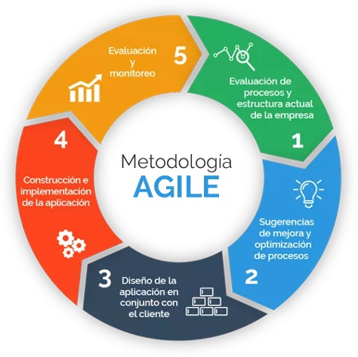
Squad y responsables
Cliente
Product Owner
Scrum Master
Equipo de desarrollo
¿Porque usamos esta metodología?
En el desarrollo del proyecto de Servicios Digitales (SSDD), adoptamos la Metodología Ágil Scrum como marco de trabajo principal. Esta metodología permitirá una gestión flexible, iterativa y colaborativa, lo cual es fundamental para asegurar que el proyecto evolucione de manera eficiente y responda a las necesidades del cliente y de los usuarios finales. La metodología ágil se basa en principios que promueven la entrega continua de valor, la adaptación constante a cambios y la interacción constante con los stakeholders.

Slide 13
Cronograma para el desarrollo del proyecto

Slide 14
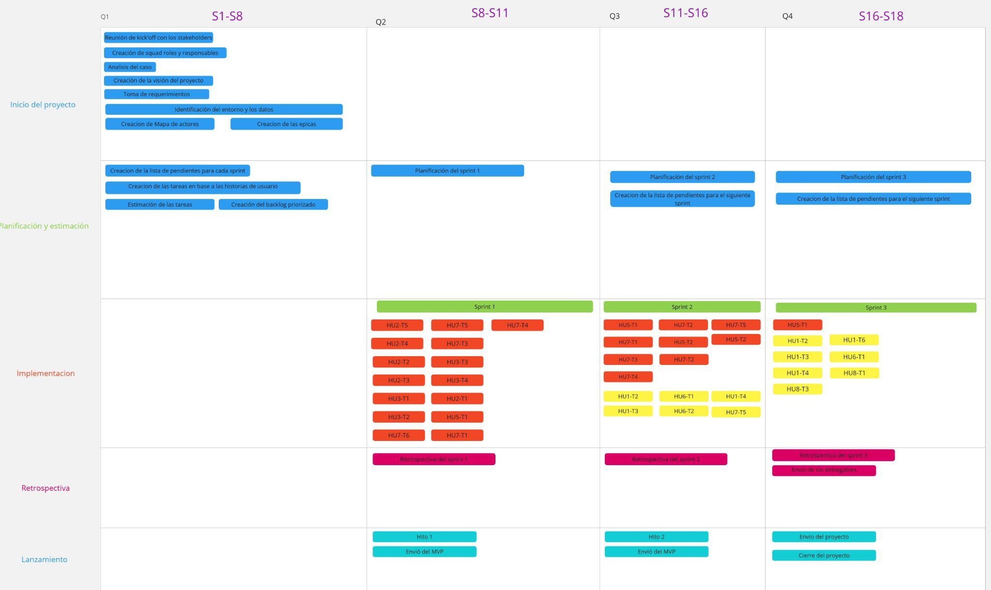

Slide 15
Arquitectura del software

Slide 16
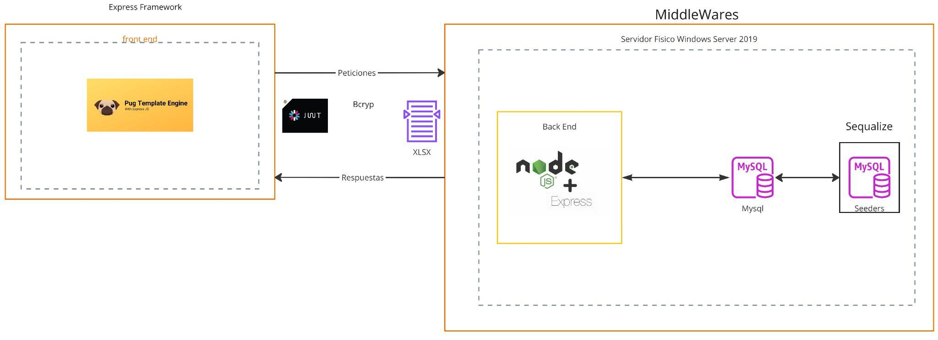

Slide 17
Tecnologías utilizadas

Slide 18



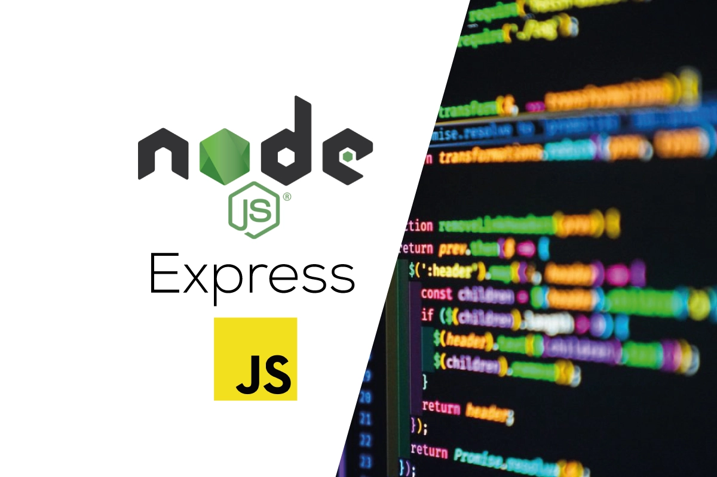

COMPLEMENTOS IMPORTANTES
Node Mailer
Bcrypt
Dotenv
JWT
Xlxs
Seeder
Dropzone
Node.js
Express
Mysql
Pug
Tailwind

Slide 19
Modelo de datos

Slide 20
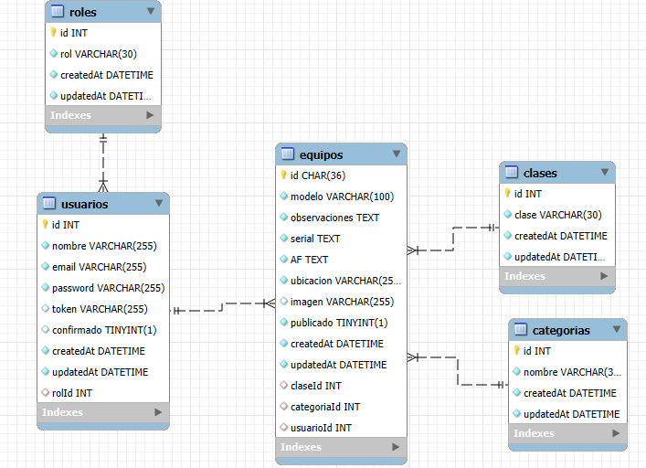

Slide 21
DEMOSTRACIÓN DEL RESULTADO DEL PROYECTO
Para la demostración se usarán 3 usuarios con diferentes roles:
Rol: Jefe , Cetecom y Lector

Slide 22
Resultados obtenidos

Slide 23

Autenticación y Seguridad:
Implementación de login con credenciales administrativas.
Validadores que confirman la autenticación de los usuarios y evitan duplicidad en los registros.
Seguridad robusta mediante la encriptación (hasheo) de contraseñas y uso de tokens para operaciones sensibles como cambios de contraseña.
Uso de variables de entorno para proteger credenciales sensibles.
Gestión de Equipos y Usuarios:
Desarrollo de funciones para añadir, modificar y eliminar equipos y usuarios en el sistema.
Creación de una interfaz de usuario intuitiva para la gestión de cuentas y equipos.
Funcionalidad avanzada para búsquedas y filtros por categorías.
Control de Información:
Exportación de datos en formato Excel mediante un paquete de Node.js, optimizando el respaldo y manejo de información.
Implementación de validadores en todos los campos para garantizar la calidad de los datos ingresados.
Optimización del Inventario:
Creación de categorías y filtros para facilitar la búsqueda y visualización de datos.
Incorporación de campos adicionales para categorizar equipos en el formulario de registro

Slide 24
Obstáculos presentados durante el desarrollo

Slide 25


Limitaciones técnicas
Durante la fase de desarrollo, surgieron dificultades relacionadas con la integración de tecnologías los cuales fueron específicamente algunos paquetes de node js.
Gestión del tiempo en los sprints
La planificación inicial de las tareas en algunos sprints no consideró adecuadamente la complejidad de ciertas funcionalidades, lo que llevó a retrasos en las entregas.
Riesgos relacionados con la seguridad
Durante el desarrollo, se identificaron vulnerabilidades en la gestión de datos sensibles, como información de equipos y usuarios.
Dificultades técnicas al configurar el servidor donde se aloja el proyecto Para poder habilitar el sitio en el servidor se implementan tecnologías como hyper-v de las cuales no teníamos conocimiento.
Problemas de comunicación entre los interesados
Durante las primeras iteraciones, hubo falta de alineación en las expectativas de los stakeholders y el equipo de desarrollo, lo que llevó a malentendidos sobre el alcance de ciertas funcionalidades
Dificultad en la definición inicial de requerimientos
Al inicio del proyecto, los stakeholders tuvieron dificultades para definir de manera precisa los requisitos del sistema, lo que generó incertidumbre en la priorización de funcionalidades.
Aunque estos obstáculos presentaron desafíos significativos, la implementación de estrategias de mitigación oportunas y el compromiso del equipo permiten superarlos y cumplir con los objetivos del proyecto. Estas experiencias fortalecieron las capacidades del equipo y reafirmaron la importancia de la planificación flexible y la comunicación efectiva en proyectos complejos.

Slide 26
PREGUNTAS CAPSTONE
SSDD
GESTIÓN Y CONTROL

